Slide 1

الرِّياضِيّات
الصَّفُّ الثّالِث

Slide 2

فَريقُ الْعَمَل
مدرسة بنات زعترة الأساسية | شرين محمود عثمان أبو طه
مدرسة الفجر الأساسية المختلطة | إيمان ابراهيم محمد بلاصي
مدرسة بنات تل الربيع الأساسية | أميرة محمد حامد سباتين
مدرسة البراق الأساسية المختلطة | وفاء خضر حسن صلاح
بإشراف الأستاذ عصام عبيد الله

Slide 3

نشاط كاشف
تدريب الكتاب
فيديو
عنوان الدرس
عنوان الدرس
لعبة تفاعلية
المهام
العرض
الهدف

Slide 4

عِنْوانُ الدَّرْس
حَقائِقُ الضَّرْبِ لِلْعَدَد 9

Slide 5
الهَــــدَف
أَنْ يَتعَرَّف الطَّالِبُ إِلى حَقائِقُ الضَّرْبِ لِلْعَدَد 9

Slide 6
نَشاط كاشف
رجــــوع

Slide 7

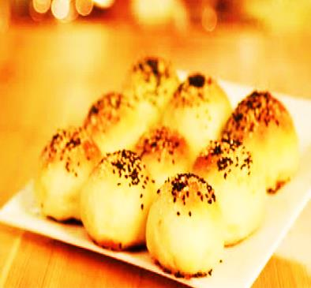
صنعت طالبات الصف التاسع في حصة التربية المهنية بعض المعجنات، ووضعتها في الصحون كما في الشكل:
27
18
9
45
36
كم عدد المعجنات جميعها؟
9 + 9 + 9 + 9 + 9 = 45
خمس تسعات
( 5 × 9 = 45)

Slide 8
الْعَرْض
رجــــوع

Slide 9
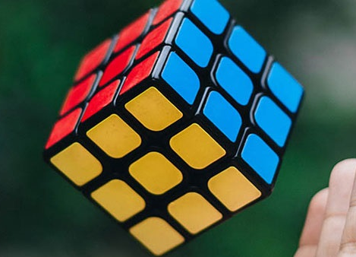
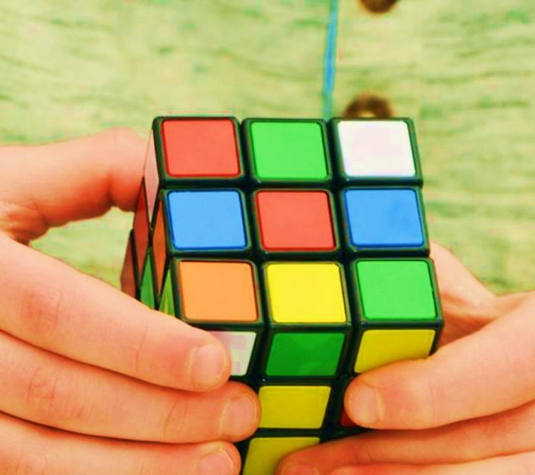
لعبة مكعب روبيك من ألعاب الذكاء الممتعة، يتكون المكعب من 6 اوجه، وفي كل وجه 9 مربعات يجب أن تكون من نفس اللون للفوز في اللعبة.
كم عدد مربعات الألوان على الأوجه جميعها؟
9 + 9 + 9 + 9 + 9 + 9 = 54
ست تسعات
6 × 9 = 54

Slide 10
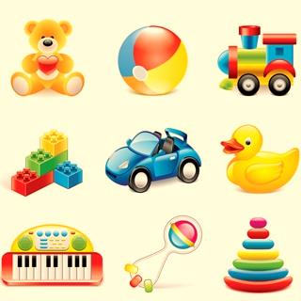

باع متجر الألعاب مجموعتين من الألعاب التالية، كم عدد الألعاب في مجموعتين؟
في كل مجموعة 9 ألعاب، في المجموعتين 9 + 9 = 18
نقول بالكلمات (تسعتان)
جملة الضرب 2 × 9 = 18
يقرأ سليم 9 كتب شهريا، كم كتابا يقرأ في 9 شهور
الجمع المتكرر 9 + 9 + 9 + 9 + 9 + 9 + 9 + 9 + 9 = 81
نقول بالكلمات تسع تسعات
جملة الضرب 9 × 9 = 81

Slide 11
هَيّا نٌشاهِدُ مَعاً
رجــــوع

Slide 12

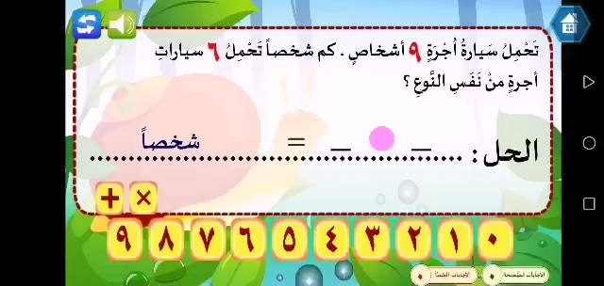
إدراج فيديو أو اغنية

Slide 13
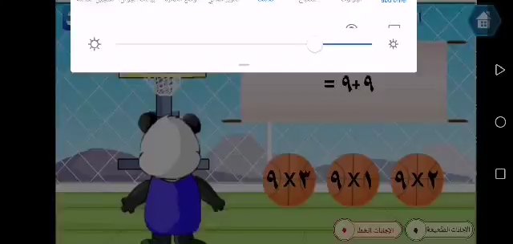

Slide 14
تَدْريباتُ الْكِتاب
رجــــوع

Slide 15
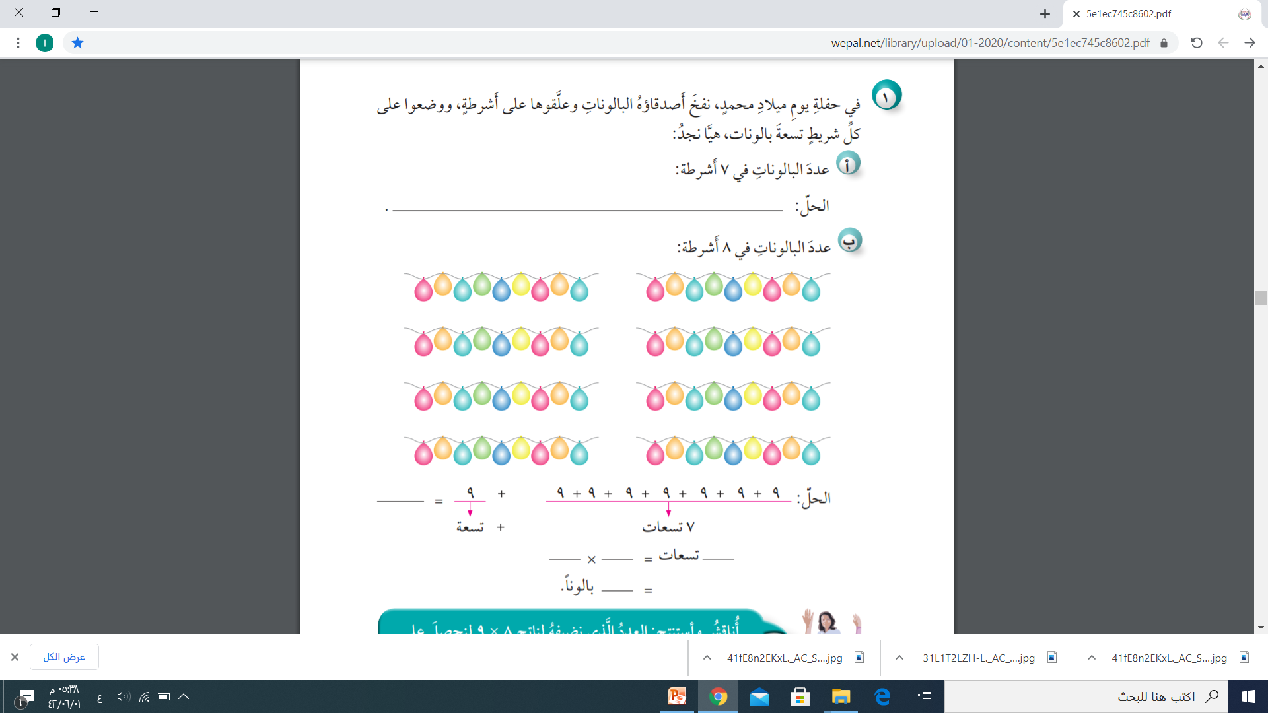
تَدْريبُ الْكِتاب

Slide 16
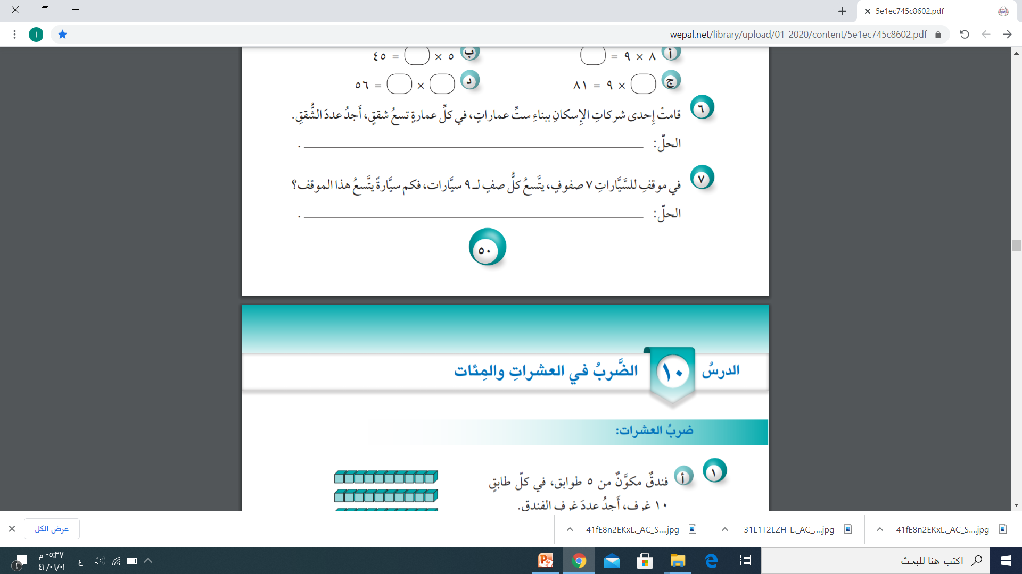
تَدْريبُ الْكِتاب

Slide 17
هَيّا نَلْعَب
رجــــوع

Slide 18

هيّا نَلْعَب
برنامج التعلم التفاعلي

Slide 19
الْمَهامُ
رجــــوع

Slide 20

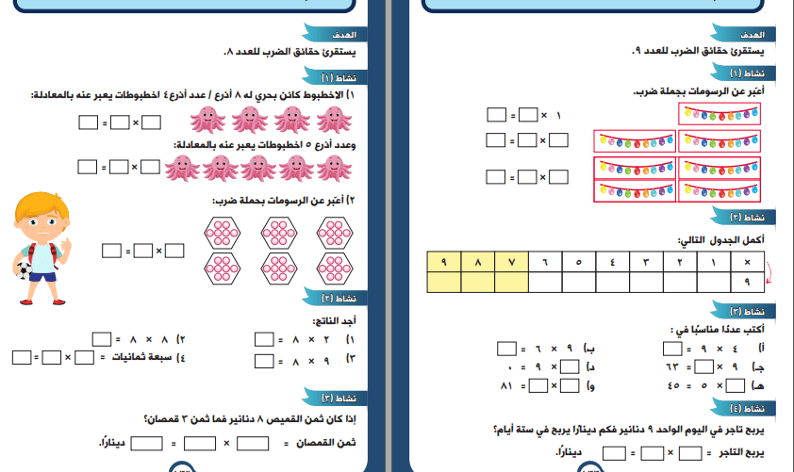
نَشاطٌ تَطْبيقِيٌ
نشاط تطبيقي

Slide 21
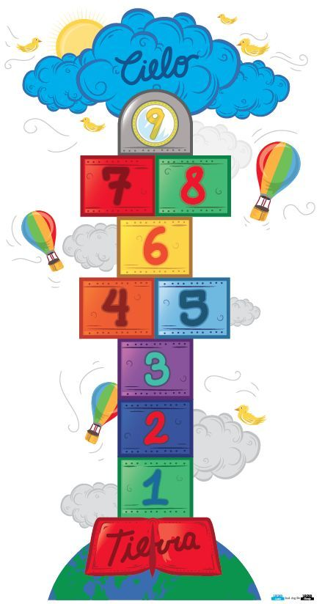
مُهِمَّة أَدائِيَّة
أرسم الحجلة على الأرض وألعب مع أصدقائي، ثم أعبر عن عدد القفزات جميعا التي قفزناها على لعبة الحجلة بجملة الضرب.
الحل:

Slide 22

وفقكم الله يا أبطال
أحسنتم
إلى اللقــــاء

